Slide 1



《互联网与文本分析》：文本数据预处理与表示
范举教授 fanj@ruc.edu.cn

Slide 2
提纲
文本数据的预处理
文本数据的独热表达
文本数据的分布式表达
文本数据的预处理与表达

Slide 3
中文文本特点
英文（以及一些国家/地区语言文字）词与词之间有空格（分隔符），分词处理相对容易 例如：This is a book.
中文基于单字，中文书面表达方式以汉字作为最小单位的
字与字之间、词与词之间紧密连接，词与词之间没有显性的界限标志
词是最小并且能独立活动的语言成分，文章以词为基本单位来形成有意义的篇章
添加合适的显性的词语边界标志使得所形成的词串反映句子的本意
所以分词是汉语文本分析处理中首先要解决的问题

Slide 4
文本分析任务之词法分析
词法分析是将构成句子的字符序列转换为词的序列，并对每个词加上语法或语义标记
分词：对句子进行分词，完成该功能的软件称为分词器(Tokenizer)。
词性标注： Part-of-Speech Tagger，（简称POS Tagger）分析某种语言的文本，然后针对每个词(Word或者Token)赋予POS标记，比如名词(Noun)、动词(Verb)、形容词(Adjective)等
命名实体识别
词义消歧

Slide 5
分词的意义
正确的机器自动分词是正确的中文信息处理的基础
文本检索
和服 | 务 | 于三日后裁制完毕，并呈送将军府中。
王府饭店的设施 | 和 | 服务 | 是一流的。
如果不分词或者“和服务”分词有误，都会导致荒谬的检索结果。
文语转换
他们是来 | 查 | 金泰 | 撞人那件事的。(“查”读音为cha）
行侠仗义的 | 查金泰 | 远近闻名。（“查”读音为zha)

Slide 6
分词面临的主要难题
如何面向大规模开放应用是汉语分词研究亟待解决的挑战
如何识别未登录词
如何利用语言学知识
词语边界歧义处理
实时性应用中的效率问题
南京市长江大桥
还好我一把把把把住了
我也想过过儿过过的生活
校长说衣服上除了校徽别别别的

Slide 7
未登录词
虽然一般的词典都能覆盖大多数的词语，但有相当一部分的词语不可能穷尽地收入系统词典中，这些词语称为未登录词
分类：
专有名词：中文人名、地名、机构名称、外国译名、时间词
重叠词：“高高兴兴”、“研究研究”
派生词：“一次性用品”
与领域相关的术语：“互联网”

Slide 8
分词歧义
交集型切分歧义
汉字串AJB被称作交集型切分歧义，如果满足AJ、JB同时为词(A、J、B分别为汉字串)。此时汉字串J被称作交集串。
[例] “结合成分子”
结合 | 成分|子 |
结合|成|分子|
结 | 合成 |分子|
[例] “美国会通过对台售武法案”
[例] “乒乓球拍卖完了”
组合型切分歧义
汉字串AB被称作组合型切分歧义，如果满足条件：A、B、AB同时为词
[例]组合型切分歧义：“起身”
他站 | 起 | 身 | 来。
他明天 | 起身 | 去北京。

Slide 9
分词方法
基于人工规则的分词
基于统计机器学习的分词
基于深度学习的分词
优点：简单、可理解、结果可控
缺点：规则维护困难，分词精度欠佳
优点：数据驱动，应用广泛
缺点：高质量训练数据获取昂贵，特征工程
优点：精度高
缺点：可解释性差，需要海量训练数据

Slide 10
正向最大匹配分词 (Forward Maximum Matching method, FMM)
基本思想：
设自动分词词典中最长词条所含汉字个数为 I；
取被处理句子当前字符串序数中的I个字作为匹配字段，查找分词词典。若词典中有这样的一个I字词，则匹配成功，匹配字段作为一个词被切分出来，转6；
如果词典中找不到这样的一个I字词，则匹配失败；
匹配字段去掉最后一个汉字，I--；
重复2-4，直至切分成功为止；
I重新赋初值，转2，直到切分出所有词为止。
🔔
例句：南京市长江大桥
词典：{南京，市，市长，长江，大桥，江，长江大桥}
南京/市/长江/大桥
南京/市长/江/大桥
南京/市/长江大桥

Slide 11
正向最大匹配分词

Slide 12
存在的问题
维护词典困难
新词层出不穷，人工维护费时费力
不能保证词典能很好地覆盖到所有可能出现的词
执行效率底下
为了能找到一个合适的窗口，会循环往复的进行下去直到找到一个合适的匹配
在词典非常大、初始窗口也大的情况下，匹配词段寻找的时间和循环次数会相应增加
歧义问题
假设最长词长度为5的词典，词典中有“南京市长”和“长江大桥”两个词语
“南京市长江大桥”通过上述正向最大匹配算法进行切分
首先通过对前五个字符进行匹配，发现没有符合合适的，那么此时就会去掉最后一个汉字，变成前面四个汉字进行匹配，发现匹配到了“南京市长”
用剩下的“江大桥”继续匹配，可能得到的结果是“江”和“大桥”这两个词语
分词结果：南京市长 / 江 / 大桥

Slide 13
基于统计机器学习的方法
回顾机器学习：研究一类算法，使之
在某些任务上(task)
通过已有的观测经验(数据)(experience)
提升算法效果(performance)
两个过程
离线训练：基于标注数据，发现规则（确定模型参数）
在线预测：基于已发现的规则，对新数据进行预测（如：标注）
人工规则 → 从标注数据中自动发现规则

Slide 14
基于统计机器学习的分词流程
训练样本
市场/中/国有/企业/才能/发展
吃/两/顿/饭
跳/新疆/舞
… …
时间/就/是/生命/
失败/是/成功/之/母
未观测样本
研究生命的起源
分词模型f
训练算法
分类预测算法
研究/生命/的/起源

Slide 15
问题建模：序列标注
为每一个字打上一个标签{B, I, E, S}
B：这个字是某个词的开头
I：这个字是某个词的中间部分
E：这个字是某个词的结尾
S：这个字单独成词
输入X：市 场 中 国 有 企 业 才 能 发 展
标签Y：B E S B E B E B E B E
结果 ：市场/中/国有/企业/才能/发展
输入X：南 京 市 长 江 大 桥
标签Y： B I E B E B E
结果 ：南京市/长江/大桥

Slide 16
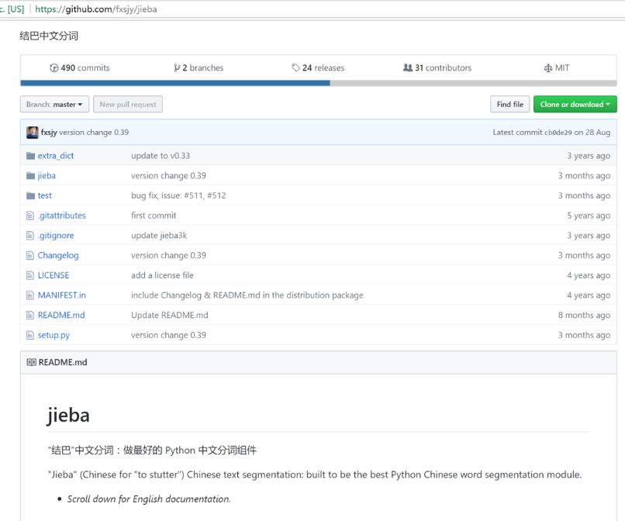
结巴分词
https://github.com/fxsjy/jieba
广为流传的Python中文处理工具
最快捷的中文分词工具
安装： pip install jieba

Slide 17
结巴分词
支持三种分词模式：
精确模式，试图将句子最精确地切开，适合文本分析；
全模式，把句子中所有的可以成词的词语都扫描出来, 速度非常快，但是不能解决歧义；
搜索引擎模式，在精确模式的基础上，对长词再次切分，提高召回率，适合用于搜索引擎分词。
支持繁体分词
支持自定义词典
MIT 授权协议：免费使用和修改

Slide 18
Python函数调用
直接使用无需准备训练数据
分词函数：jieba.cut
参数1：需要分词的字符串；
参数2：cut_all 参数用来控制是否采用全模式
参数3：HMM 参数用来控制是否使用 HMM 模型
jieba.cut_for_search
参数1：需要分词的字符串；
参数3：HMM 参数用来控制是否使用 HMM 模型
jieba.lcut 以及 jieba.lcut_for_search 直接返回 list

Slide 19
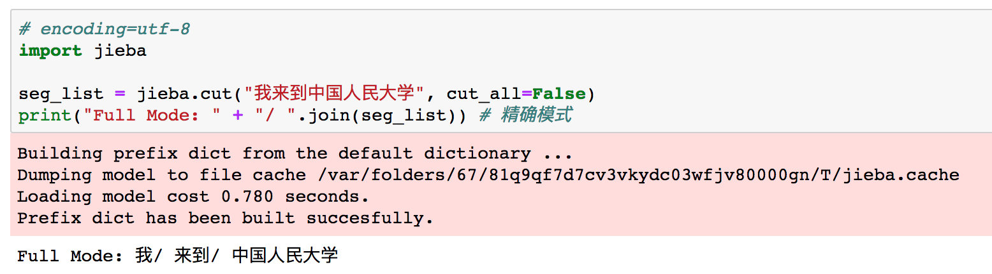
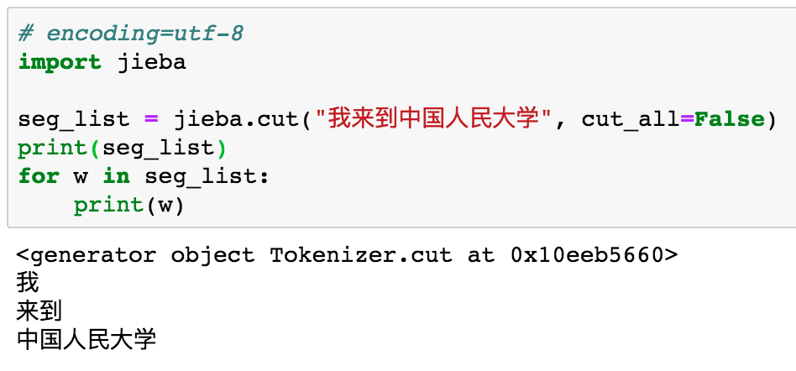
普通分词
第一次运行：
返回generator：

Slide 20
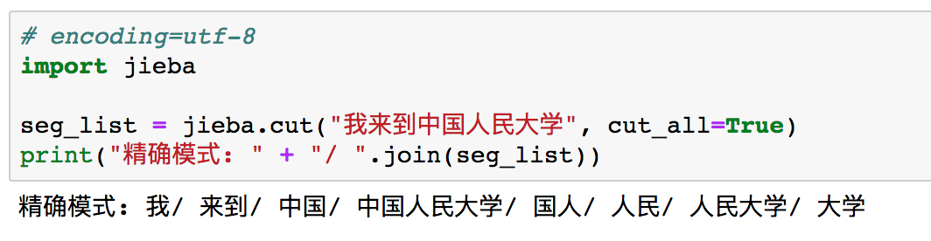
全模式分词
全模式：把句子中所有的可以成词的词语都扫描出来
勘误：全模式

Slide 21
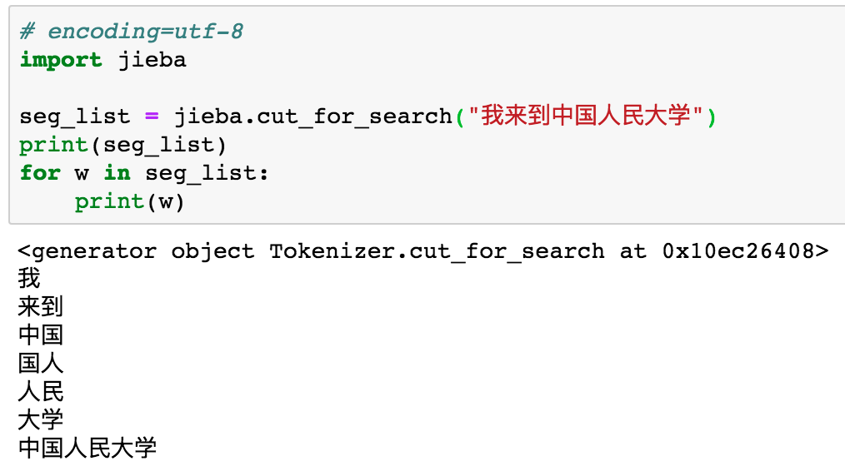
搜索引擎模式分词
适合用于搜索引擎构建倒排索引的分词，粒度比较细

Slide 22
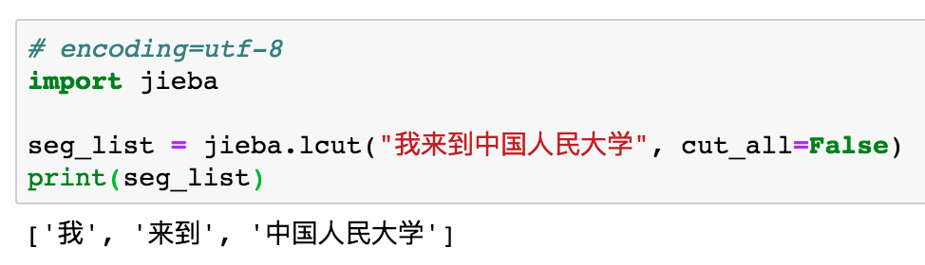
lcut和lcut_for_search
jieba.lcut 以及 jieba.lcut_for_search 直接返回 list

Slide 23
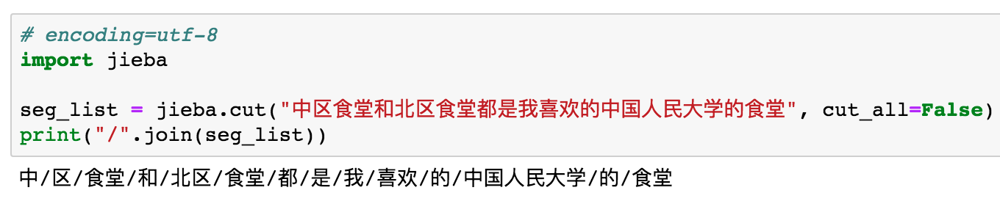
直接使用已有模型的局限
分词模型快速，但是不可避免会出现错误
未登录词：
中区食堂
北区食堂

Slide 24
添加自定义词典
开发者可以指定自己自定义的词典，以便包含 jieba 词库里没有的词
虽然 jieba 有新词识别能力，但是自行添加新词可以保证更高的正确率
用法： jieba.load_userdict(file_name) # file_name 为文件类对象或自定义词典的路径
词典格式和 dict.txt 一样，一个词占一行；每一行分三部分：词语、词频（可省略）、词性（可省略），用空格隔开，顺序不可颠倒。
file_name 若为路径或二进制方式打开的文件，则文件必须为 UTF-8 编码。
词频省略时使用自动计算的能保证分出该词的词频。

Slide 25
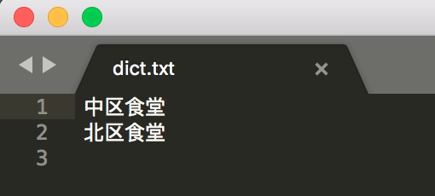
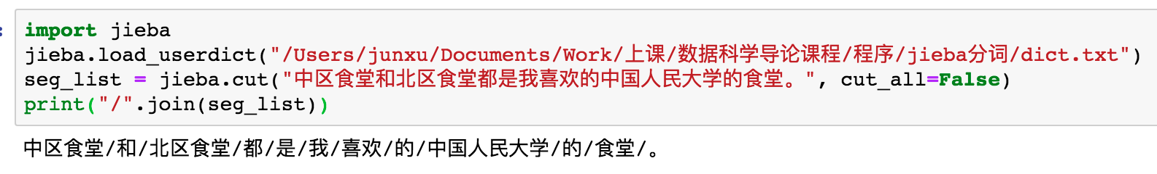
词典示例
增加dict.txt（必须为存为UTF-8格式）

Slide 26
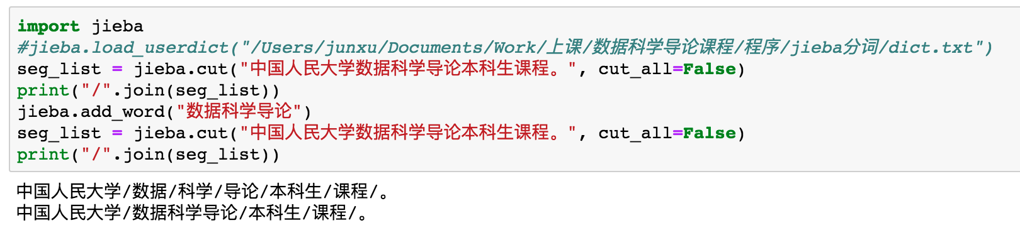
动态增加单词
用户词典文件适合提前批量增加
在线动态增加单词：jieba.add_word

Slide 27
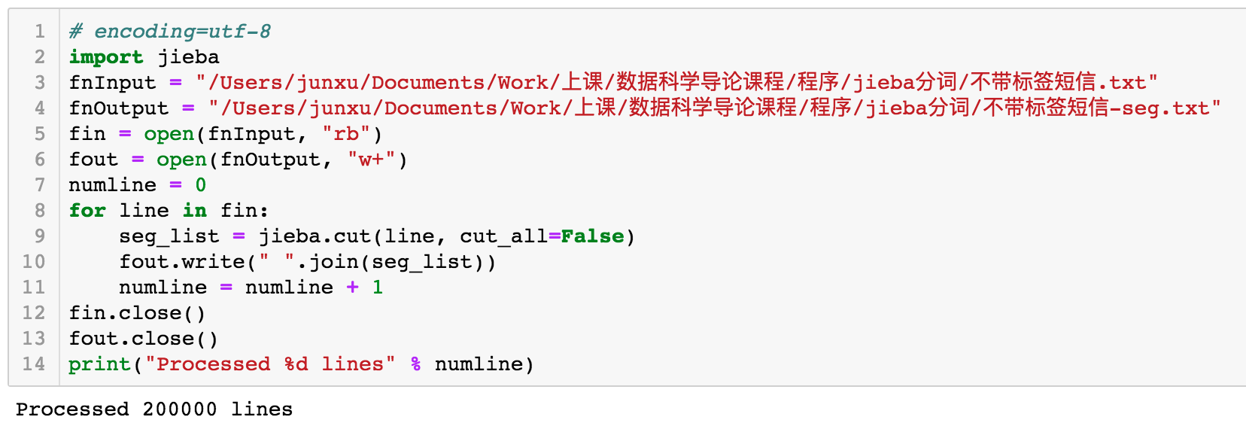
给文件分词

Slide 28
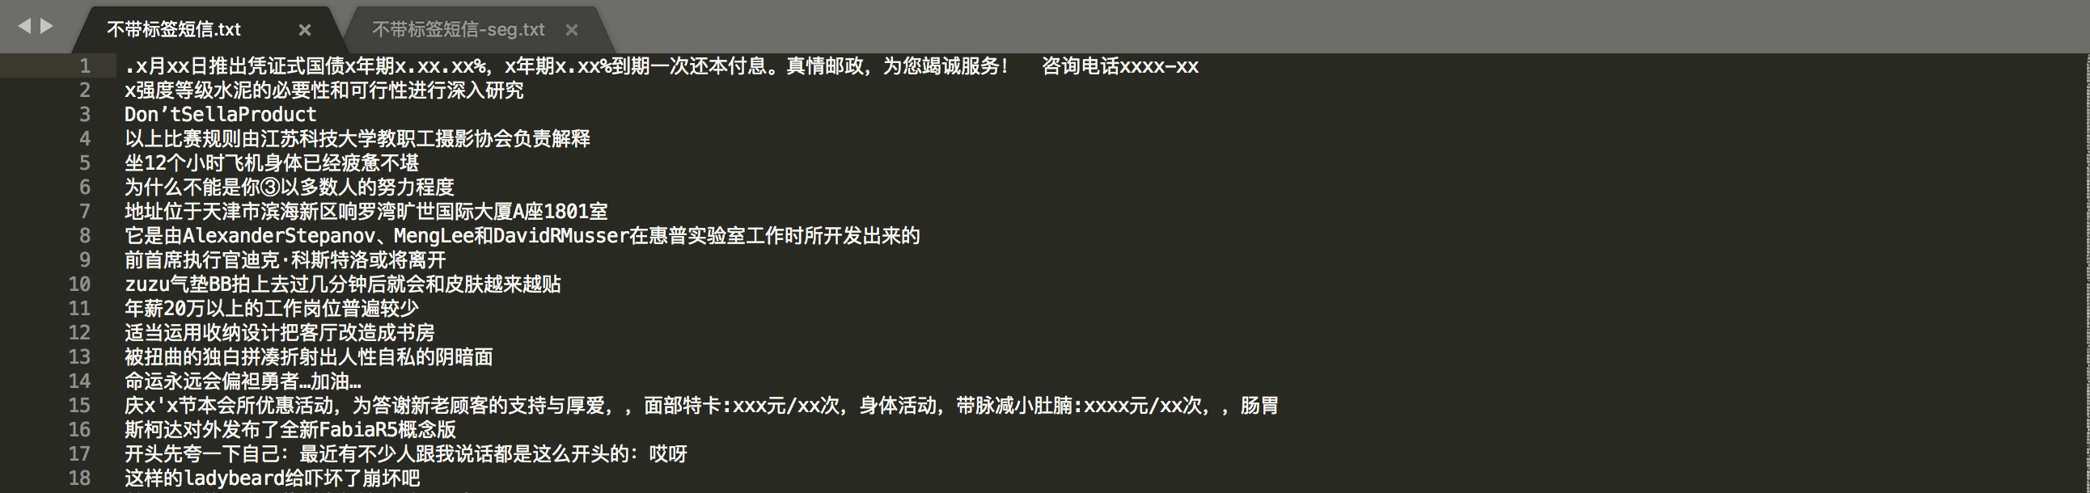
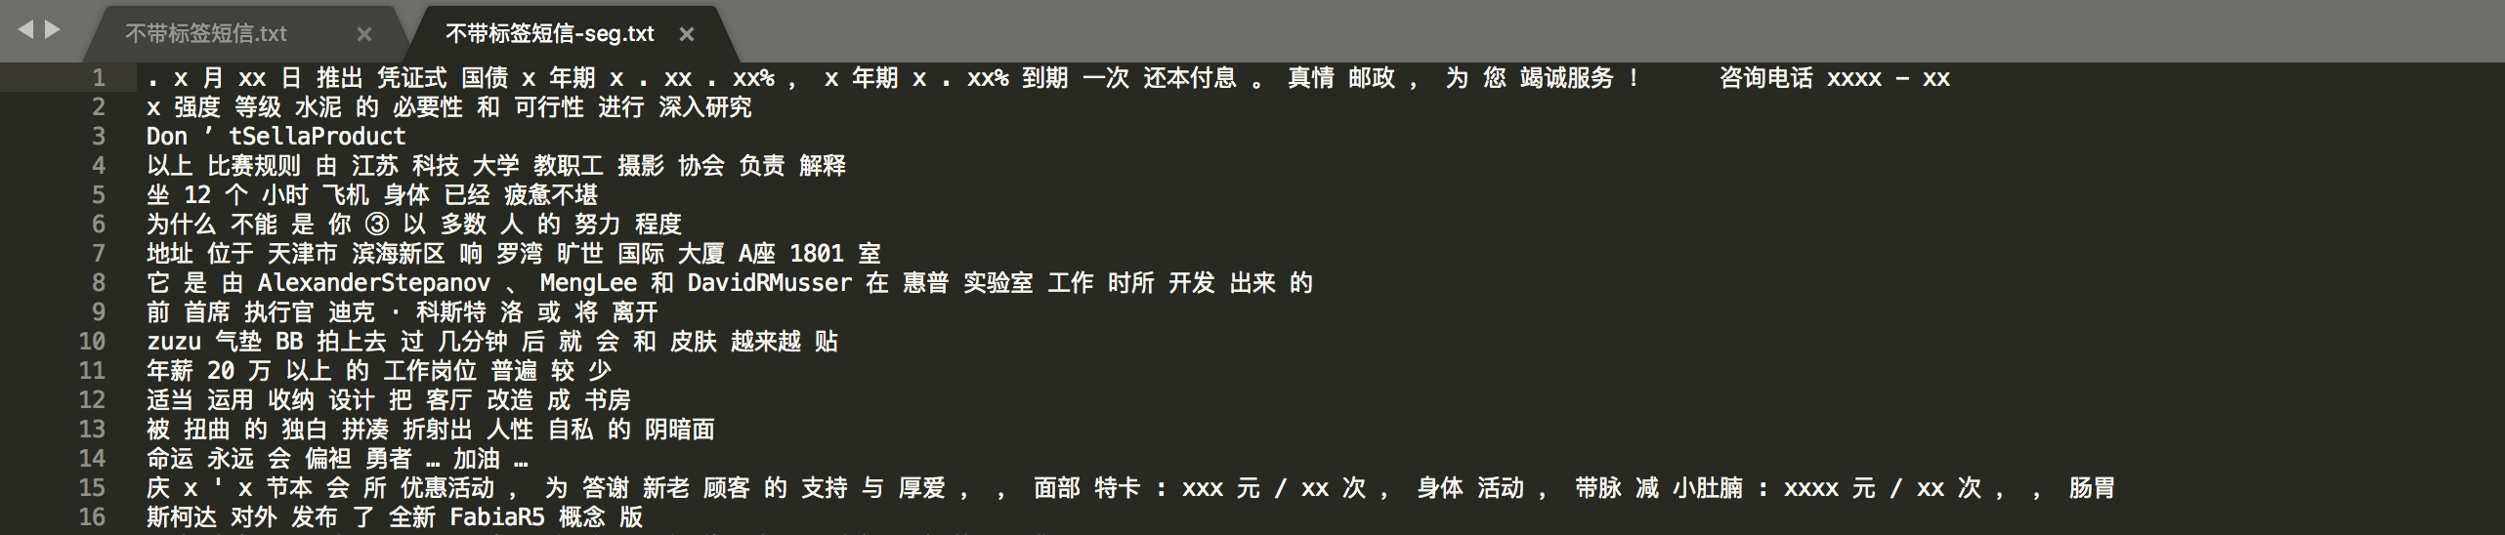
分词结果

Slide 29
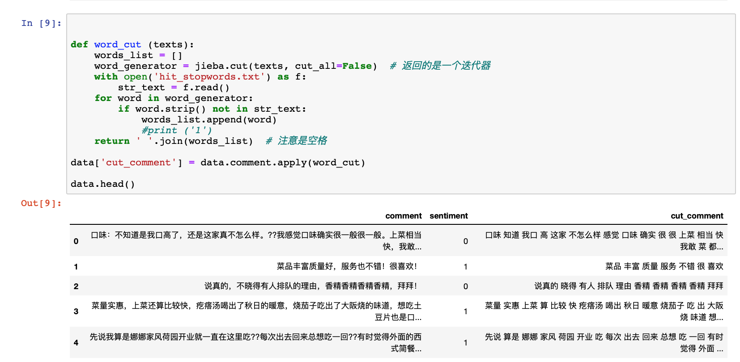
分词示例

Slide 30
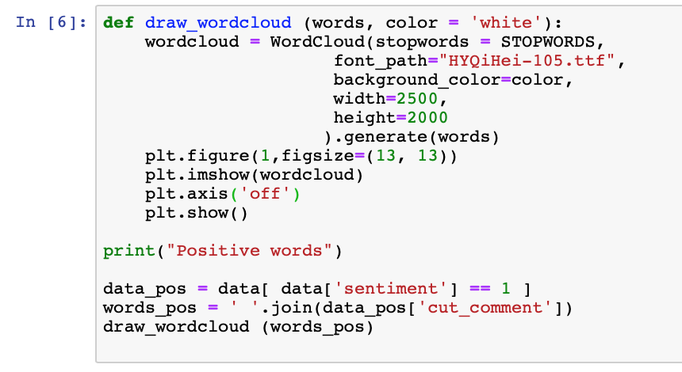
数据查看：绘制词云
绘制所有positive文档包含单词的词云

Slide 31

数据查看：绘制词云
绘制所有positive文档包含单词的词云

Slide 32
提纲
文本数据的预处理
文本数据的独热表达
文本数据的分布式表达
文本数据的预处理与表达

Slide 33

文本表达（Text Representation）
分词后文本的形态：由单词组成的字符串
文本表达的目的：
文本之间的运算：相似度、距离等
将文本数据向量化，从而可以输入到机器学习模型
一段文本（如：查询、文档等）可以表达为集合或者向量
A cat sat on the mat
集合
向量

Slide 34
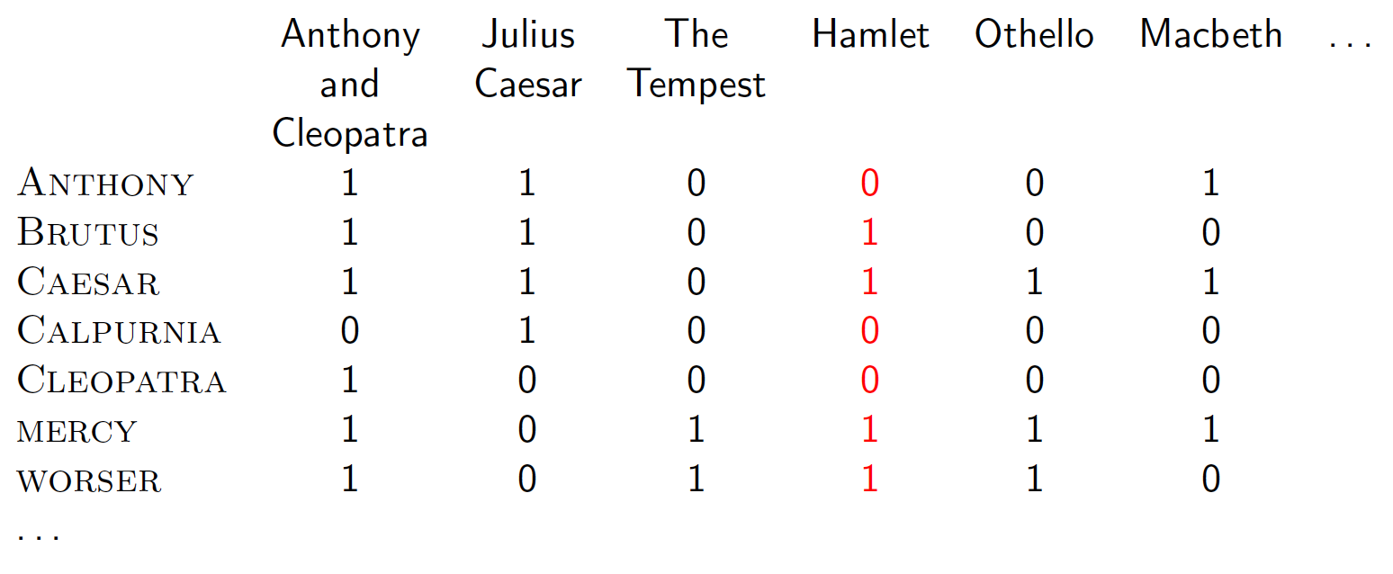
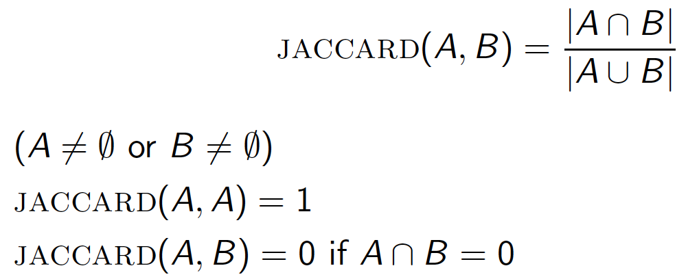
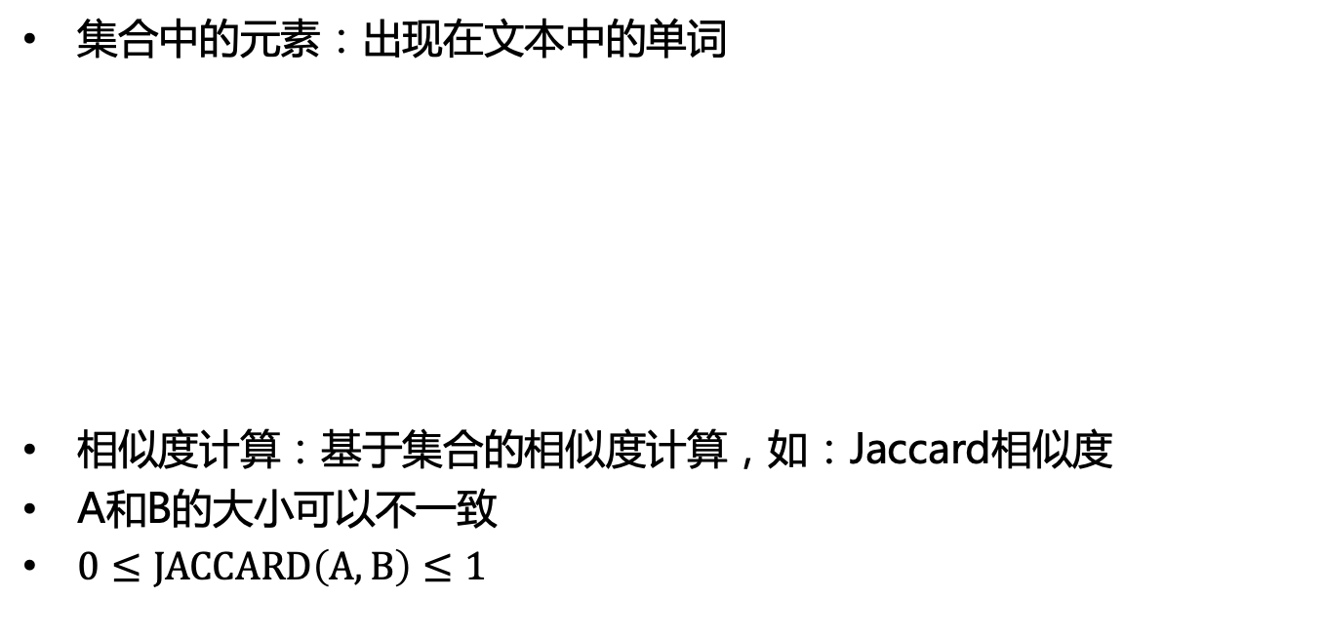
基于集合的文本表达
集合中的元素：出现在文本中的单词
相似度计算：基于集合的相似度计算，如：Jaccard相似度
A和B的大小可以不一致
$0≤JACCARD\left(A, B\right)≤1$
文档
单词

Slide 35
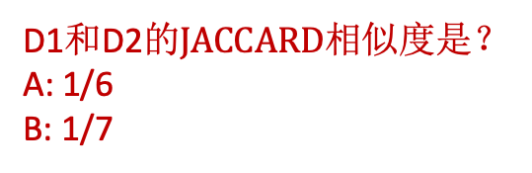
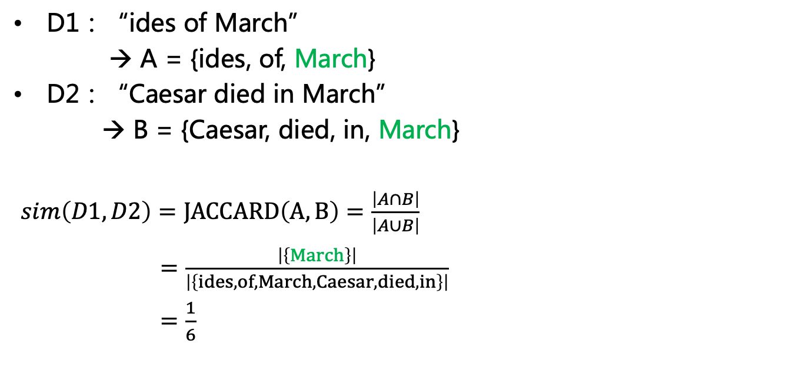
基于集合的文本相似度计算
D1：“ides of March”
→ A = {ides, of, March}
D2：“Caesar died in March”
→ B = {Caesar, died, in, March}
$sim\left(D1, D2\right)=JACCARD\left(A, B\right)=\frac{\left|A∩B\right|}{\left|A∪B\right|}$
$=\frac{\left|\left\{March\right\}\right|}{\left|\left\{ides, of, March, Caesar, died, in\right\}\right|}$
$=\frac{1}{6}$
🔔
D1和D2的$JACCARD$相似度是？
A: 1/6
B: 1/7

Slide 36
集合表达的优缺点
优点：简单、直观，运算效率高
缺点
未考虑单词在文本中出现的词频
“The cat sat on the mat” v.s. “the cat sat on the mat mat”
未考虑单词在文本中出现的位置
“The cat sat on the mat” v.s. “the mat sat on the cat”
”hot dog” v.s. ”dog hot”
使用频率较低词往往带有更大的信息量
“希格斯玻色子” v.s. “好”

Slide 37
从集合到向量
将文档表达为N维的向量，每一个维度对应一个单词，取值与单词、文档相关
表达能力：向量比集合能够容纳丰富信息
如：词频、文档频率、文档长度等
运算能力：基于向量可以定义更强大的运算（线性代数）
如：点积、余弦……
集合的表达也可以认为将文档表达为0-1向量

Slide 38
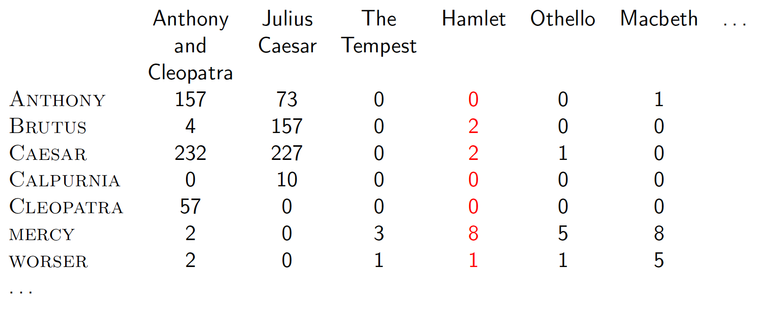
向量表达
每一个文档表示成一个N维向量，每一维对应一个单词
如果该单词出现在文档中，设置为这个词在文档中的出现的次数(count vector, tf (t, d)
如果对应的单词未出现在文档中，设置为0
高维：N = 字典的大小（例如：N = 100,000)
稀疏：一个文档长度远小于字典大小，仅仅出现字典中少量词，大部分维度为0

Slide 39
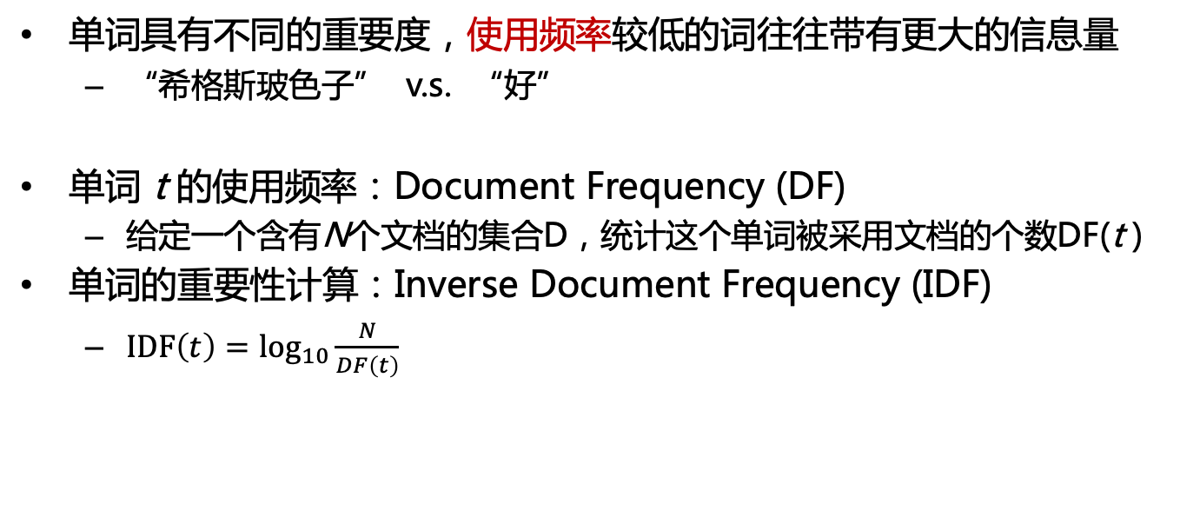
单词重要性计算
单词具有不同的重要度，使用频率较低的词往往带有更大的信息量
“希格斯玻色子” v.s. “好”
单词 t 的使用频率：Document Frequency (DF)
给定一个含有N个文档的集合D，统计这个单词被采用文档的个数DF(t )
单词的重要性计算：Inverse Document Frequency (IDF)
$IDF\left(t\right)=\log_{10}{\frac{N}{DF\left(t\right)}}$

Slide 40
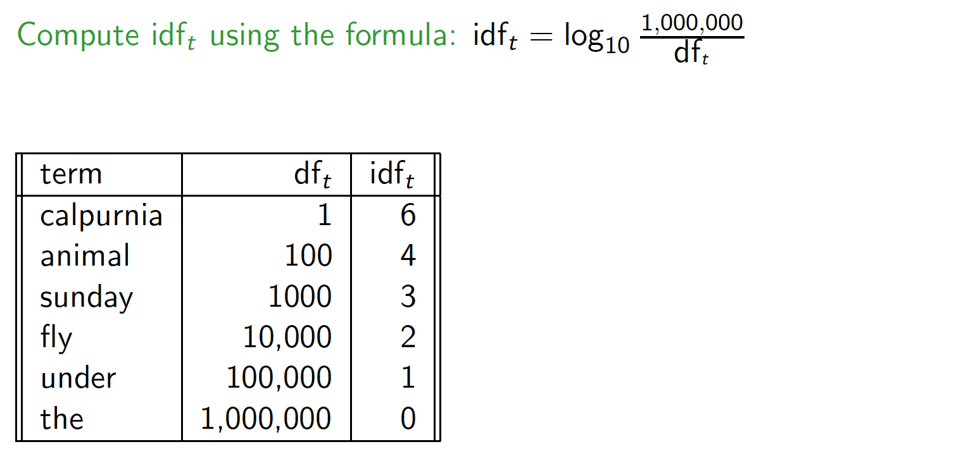
IDF的计算
🔔
基于上述公式计算左表中df对应的idf值
A: 6，4，3， 2， 1， 0
B: 0，1， 2， 3， 4， 6

Slide 41
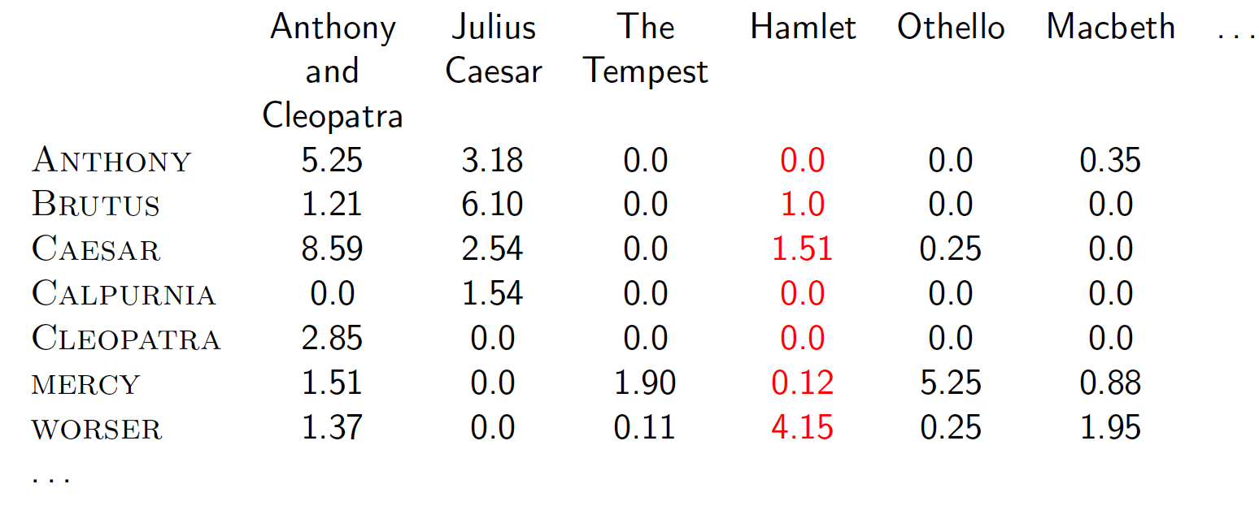
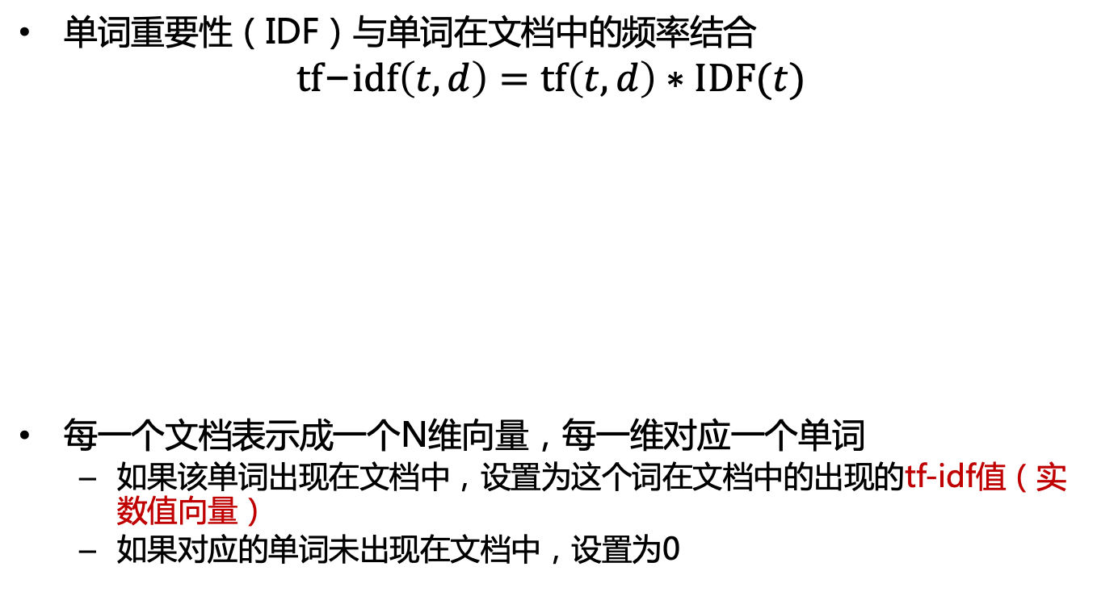
TF-IDF
单词重要性（IDF）与单词在文档中的频率结合
$$tf\text{−}idf\left(t,d\right)=tf\left(t,d\right)∗IDF(t)$$
每一个文档表示成一个N维向量，每一维对应一个单词
如果该单词出现在文档中，设置为这个词在文档中的出现的tf-idf值（实数值向量）
如果对应的单词未出现在文档中，设置为0

Slide 42
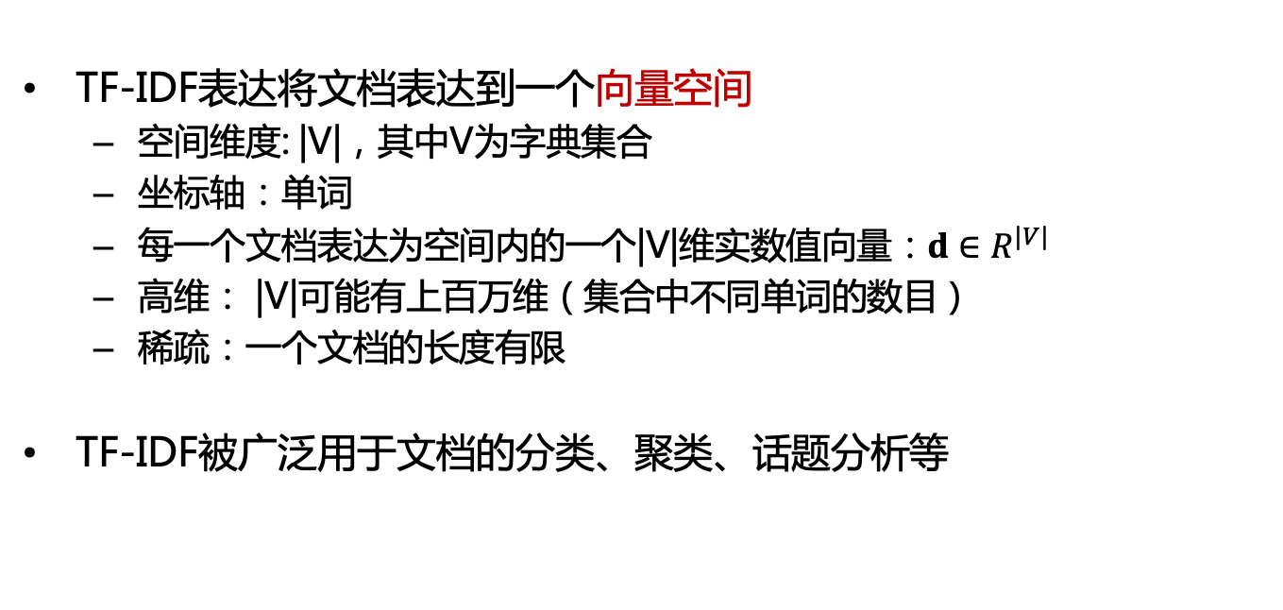
文档空间→向量空间
TF-IDF表达将文档表达到一个向量空间
空间维度: |V|，其中V为字典集合
坐标轴：单词
每一个文档表达为空间内的一个|V|维实数值向量：$d∈R^{|V|}$
高维： |V|可能有上百万维（集合中不同单词的数目）
稀疏：一个文档的长度有限
TF-IDF被广泛用于文档的分类、聚类、话题分析等

Slide 43
提纲
文本数据的预处理
文本数据的独热表达
文本数据的分布式表达
分布表达背景介绍
话题模型
词嵌入模型
文本数据的预处理与表达

Slide 44
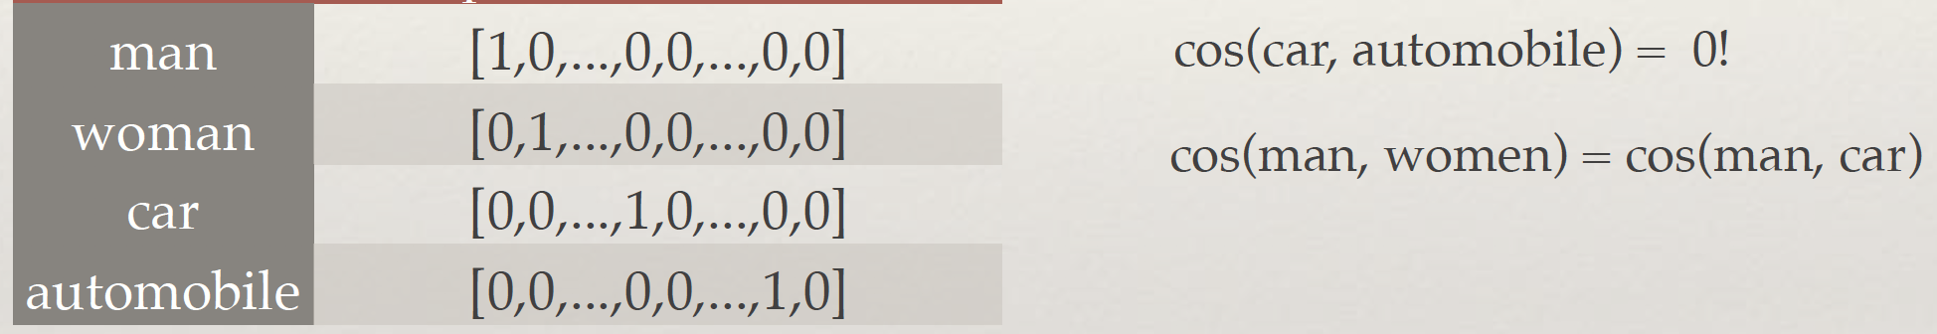
独热表达的不足（1）
从表达语义的角度看，高维、稀疏的独热表达还有巨大改进空间
每一个单词对应一个坐标轴
任意两个坐标轴垂直 → 任意不同的单词语义无关
但是：自然语言中存在大量的近义词、同义词、反义词等

Slide 45
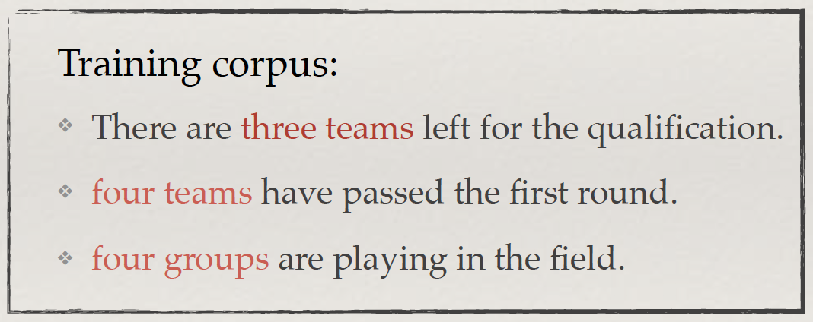
独热表达的不足（2）
语义“可泛化性”
虽然训练文本中没有出现过词组“three groups”,但是人可以中意识到“three groups”有很大概率是一个正确的表达，即 P(groups|three)>0
独热表达没有泛化能力，很容易导出 P(groups | three) = 0

Slide 46
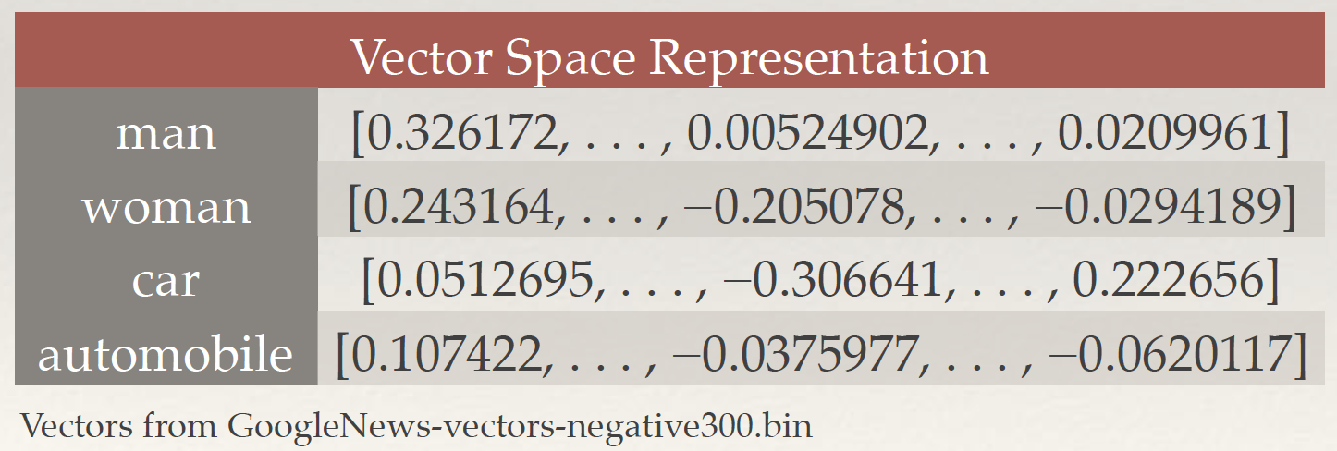
单词的分布式表达
将单词（本文）表达为低维、稠密的向量
每一个维度不再具有显式的意义
单词表达为隐空间(latent space)中的一个向量

Slide 47
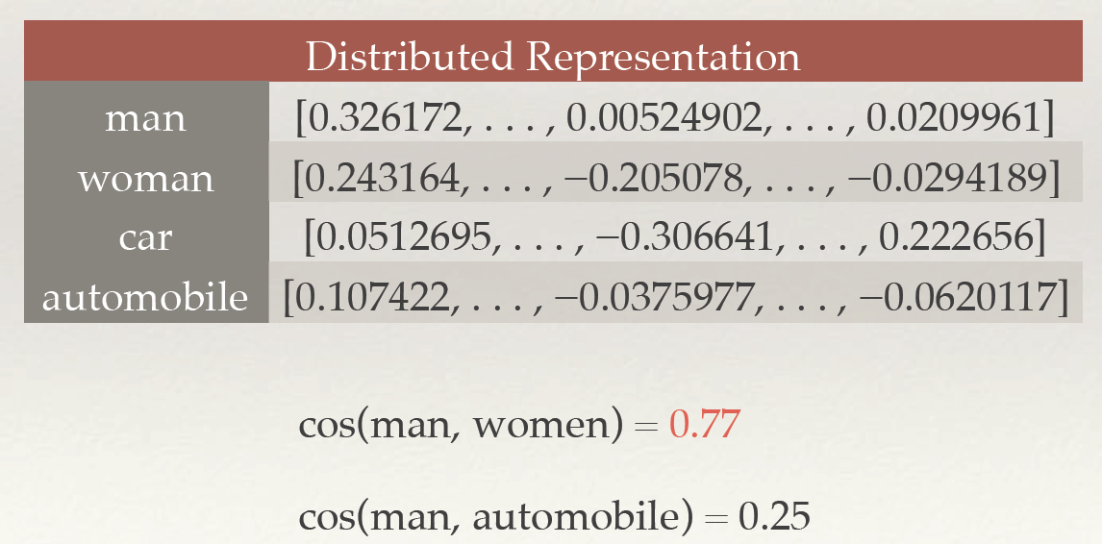
分布式表达的优势（1）
降低表达维度，更少的参数和存储空间
能够承载语义信息和运算

Slide 48
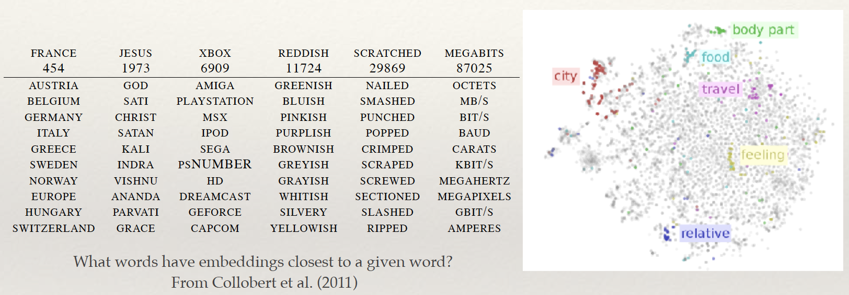
基于分布式表达的相似单词

Slide 49
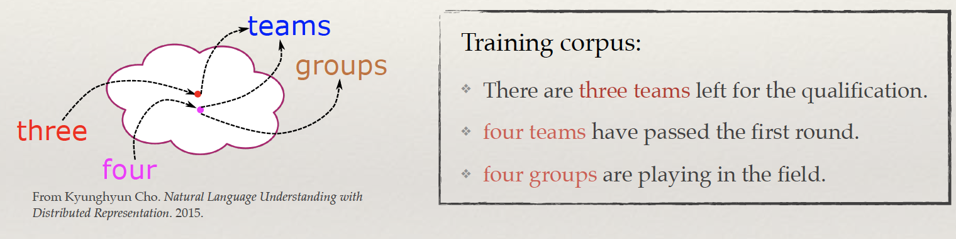
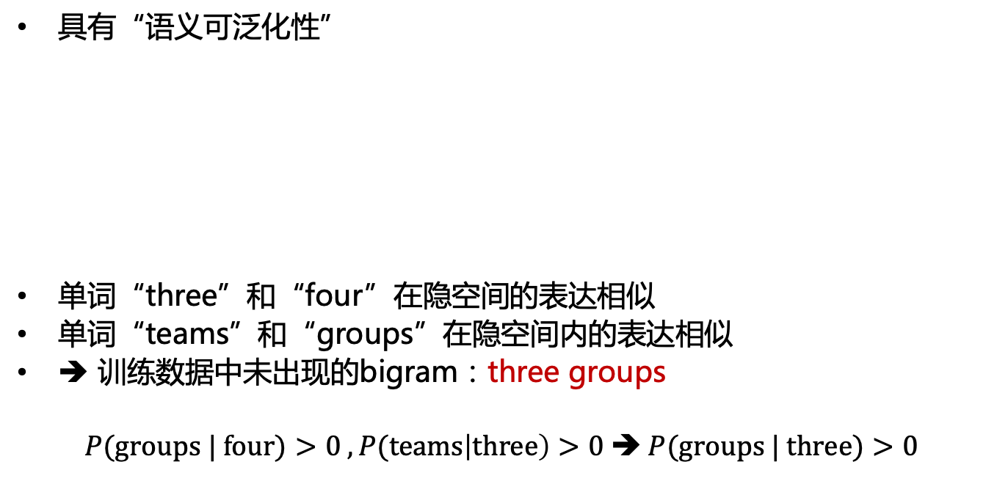
分布式表达的优势（2）
具有“语义可泛化性”
单词“three”和“four”在隐空间的表达相似
单词“teams”和“groups”在隐空间内的表达相似
➔ 训练数据中未出现的bigram：three groups
$$P(groups | four)>0 , P(teams\left|three\right)>0 ➔ P(groups | three)>0$$

Slide 50
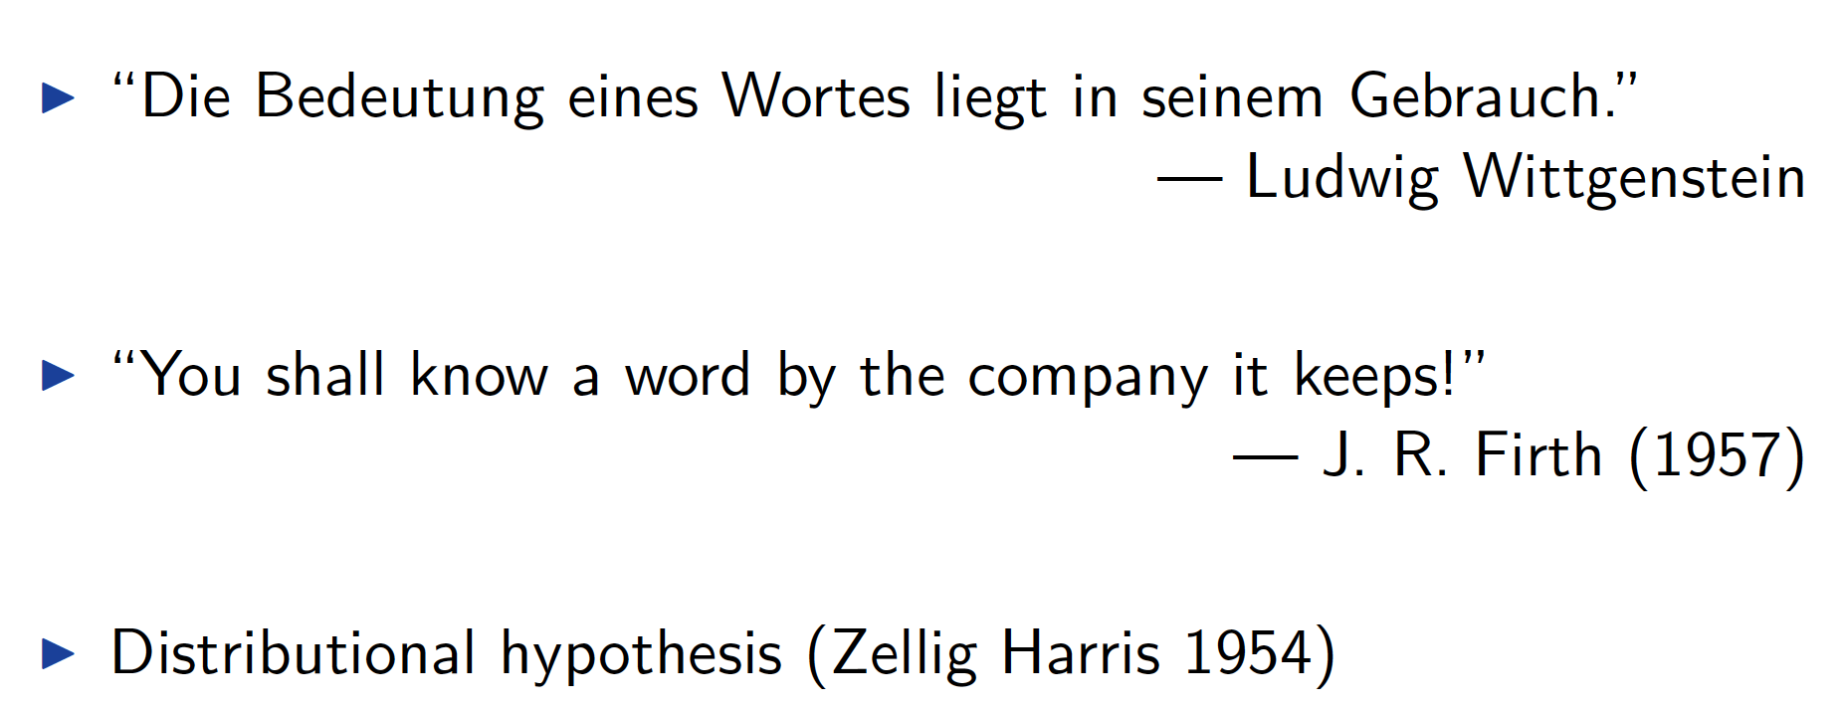
语言学中的分布式假设
“The meaning of a word lies in its use.”

Slide 51
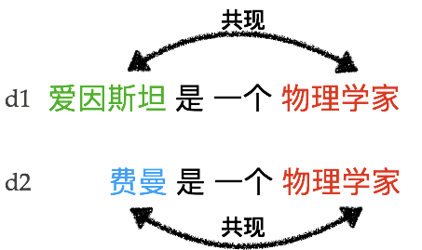
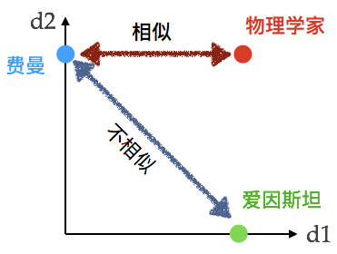
分布式假设的表现形式1（文档内共现）
适合长文本的表达：单词共现关系建模
话题模型：LSI、NMF、PLSI、LDA等

Slide 52
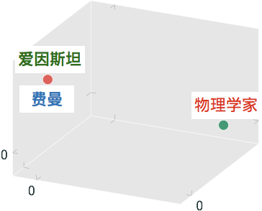
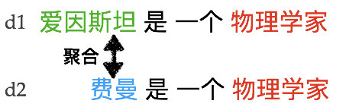
分布式假设的表现形式2（上下文共现）
适合短文本的表达：单词聚合关系建模
词嵌入模型：Word2Vec、Glove、BTM等词嵌入模型

Slide 53
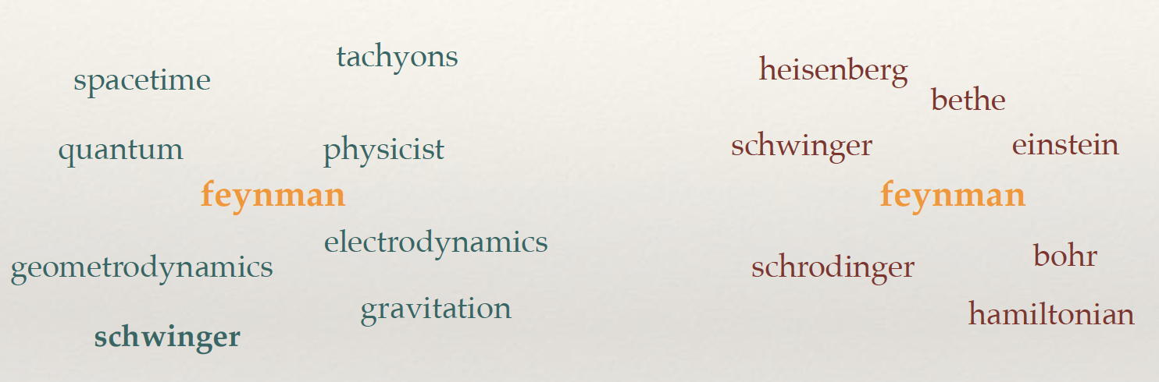
对比：隐空间中与Feynman相近的词
基于话题模型得到的语义相近的词
基于词嵌入模型关系得到的语义相近的词

Slide 54
提纲
文本数据的预处理
文本数据的独热表达
文本数据的分布式表达
分布表达背景介绍
话题模型
词嵌入模型
文本数据的预处理与表达

Slide 55
矩阵分解应用:主题模型
word1
topic1
doc1
word2
doc2
topic2
word3
…
doc3
…
topic-K
…
word-M
doc-N
输入：文档集合（Bag of words表达）
目标：发现文档中“潜在的”话题
输出
潜在话题（不同权重的词）
用话题表达的文档

Slide 56
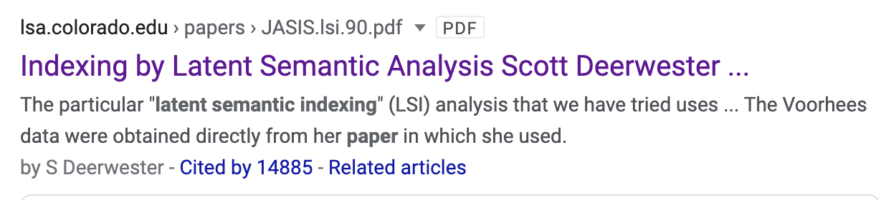
话题模型LSI
潜语义索引：Latent Semantic Index (LSI)
也被称为Latent Semantic Analysis (LSA)
基于矩阵分解的话题模型
LSI的原理：发现单词-文档矩阵中的低秩结构
分布式语义假设：语义相关的词倾向共现在同一个文档中
Deerwester et al., Indexing by Latent Semantic Analysis. 1990.

Slide 57
LSI: 从单词-文档的共现矩阵开始
单词-文档共现矩阵可以为：
或者
词频
TF-IDF

Slide 58
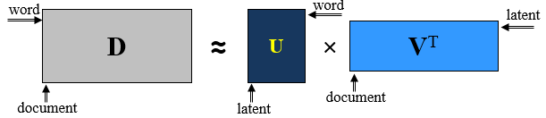
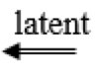

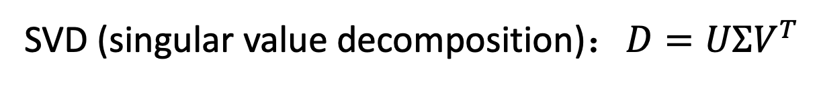
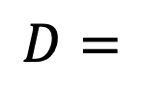
LSI第一步：对单词-文档共现矩阵进行分解
$$D=$$
SVD (singular value decomposition)：$D=UΣV^{T}$
=
0
0

Slide 59
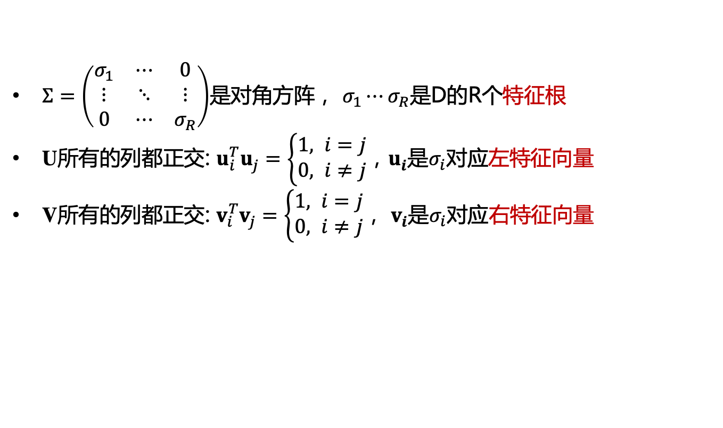
SVD得到的U、$Σ$、V
=
0
0
$Σ=\left(\begin{matrix}σ_{1} & ⋯ & 0 \\ ⋮ & ⋱ & ⋮ \\ 0 & ⋯ & σ_{R}\end{matrix}\right)$是对角方阵， $σ_{1}⋯σ_{R}$是D的R个特征根
U所有的列都正交: $u_{i}^{T}u_{j}^{ }=\left\{\begin{aligned}1, i=j \\ &0, i≠j\end{aligned}\right.$，$u_{i}^{ }$是$σ_{i}$对应左特征向量
V所有的列都正交: $v_{i}^{T}v_{j}^{ }=\left\{\begin{aligned}1, i=j \\ &0, i≠j\end{aligned}\right.$， $v_{i}^{ }$是$σ_{i}$对应右特征向量

Slide 60
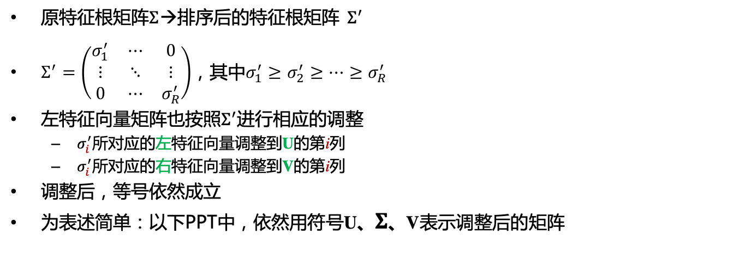
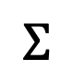
LSI第二步：对特征根进行排序
=
$$Σ$$
原$特征根矩阵Σ$→排序后的特征根矩阵 $Σ^{′}$
$Σ^{′}=\left(\begin{matrix}σ_{1}^{′} & ⋯ & 0 \\ ⋮ & ⋱ & ⋮ \\ 0 & ⋯ & σ_{R}^{′}\end{matrix}\right)$，其中$σ_{1}^{′}≥σ_{2}^{′}≥⋯≥σ_{R}^{′}$
左特征向量矩阵也按照$Σ^{′}$进行相应的调整
$σ_{i}^{′}$所对应的左特征向量调整到U的第i列
$σ_{i}^{′}$所对应的右特征向量调整到V的第i列
调整后，等号依然成立
为表述简单：以下PPT中，依然用符号U、$Σ$、V表示调整后的矩阵

Slide 61
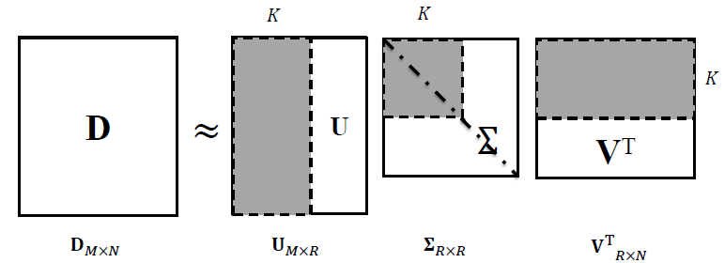
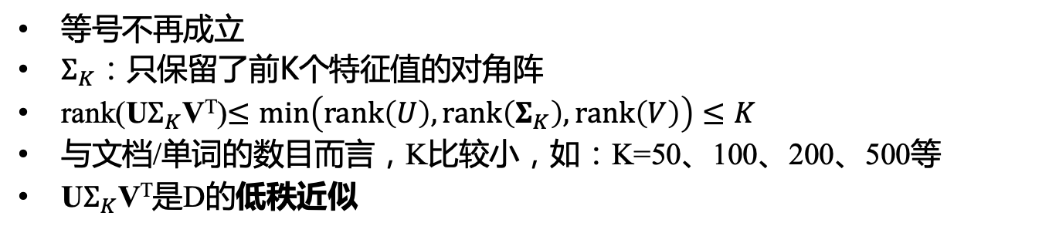
LSI第三步：只保留前K个特征值，其余置零
document
word
等号不再成立
$Σ_{K}$：只保留了前K个特征值的对角阵
rank(U$Σ_{K}$V^{T})$≤\min\left(rank\left(U\right), rank\left(Σ_{K}\right), rank\left(V\right)\right)≤K$
与文档/单词的数目而言，K比较小，如：K=50、100、200、500等
U$Σ_{K}$V^{T}是D的低秩近似

Slide 62
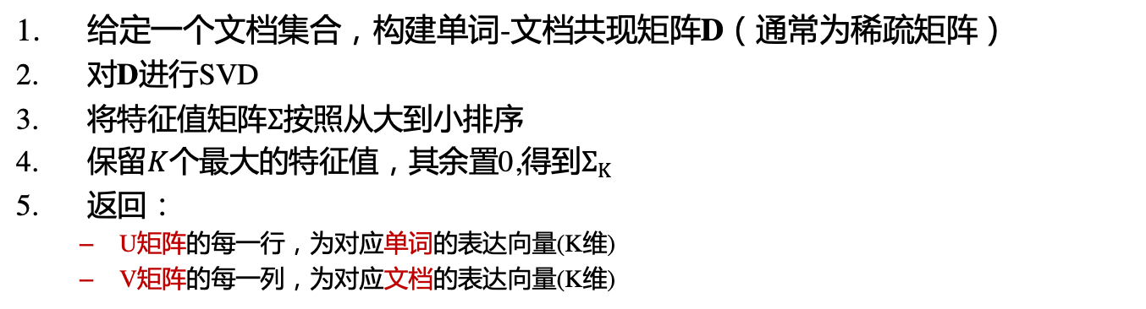
LSI算法
document
word
给定一个文档集合，构建单词-文档共现矩阵D（通常为稀疏矩阵）
对D进行SVD
将特征值矩阵$Σ$按照从大到小排序
保留$K$个最大的特征值，其余置0,得到$Σ_{K}$
返回：
U矩阵的每一行，为对应单词的表达向量(K维)
V矩阵的每一列，为对应文档的表达向量(K维)

Slide 63


理解LSI：为何舍弃小的特征根？
📌
$$f$$
橡皮筋
📌
统计上：方差
物理上：能量
特征根大<=>方差大<=>能量大：此方向（特征向量方向）承载较多有效信息
特征根小<=>方差小<=>能量小：此方向的波动可能是噪声
舍弃小的特征根：降低表达维度 +去除噪声信号

Slide 64


理解LSI：左特征向量U是什么？
$$D=UΣV^{T}$$
document
word
D: 每一个文档由所有的M个单词进行表示，每一个维度表示此单词是否在文档中出现的TF-IDF
$u_{i}$为M维向量，每一个维度对应一个单词
$u_{1}$对应由所有单词张成的空间中，方差最大的方向
$u_{2}$对应与$u_{1}$垂直的所有方向中，方差最大的方向
……

Slide 65

理解LSI：右特征向量V是什么？
$$D=UΣV^{T}⇒D^{T}=VΣU^{T}$$
从另外一个角度看待被分解矩阵$D$:每一个单词由所有的N个文档进行表示，每一个维度表示此文档中是否出现该单词
$v_{i}$为N维向量，每一个维度对应一个文档
$v_{1}$对应由所有文档张成的空间中，方差最大的方向
$v_{2}$对应与$v_{1}$垂直的所有方向中，方差最大的方向
……
document
word

Slide 66

理解LSI：LSI的输出
矩阵$U_{M×K}=[u_{1},u_{2},⋯,u_{K}]$
$u_{k}$：一个M维的向量，包含每个单词在第k个主题所对应的权重
由于对应的特征根$σ_{i}$为0，其余$N−K$个特征向量对计算不造成影响
矩阵$V_{N∗K}=\left[v_{1},v_{2},⋯,v_{K}\right]$
$v_{k}$：一个N维的向量，表示每个文档在第k个主题所对应的权重
单词的表达：$U_{M×K} Σ_{K}$
文档的表达： $V_{N×K} Σ_{K}$

Slide 67
LSI示例：以关键词搜索场景为例
考虑以下5篇文档，与关键词查询“dies, dagger”
d1 : Romeo and Juliet.
d2 : Juliet: O happy dagger!
d3 : Romeo died by dagger.
d4 : “Live free or die”, that’s the New-Hampshire‘s motto.
d5 : Did you know, New-Hampshire is in New-England
你觉得文档d1和d4哪个与查询更相关？
计算机能自动推理出这个吗？
🔔
A：d1
B：d4

Slide 68



LSI示例

Slide 69



LSI示例
$$U_{2}$$
$$V_{2}^{T}$$

Slide 70

LSI示例

Slide 71


LSI示例
d1 : Romeo and Juliet.
d2 : Juliet: O happy dagger!
d3 : Romeo died by dagger.
d4 : “Live free or die”, that’s the New-Hampshire’s motto.
d5 : Did you know, New-Hampshire is in New-England
将文档按照与q的cosine距离排序
A：d3 > d2 > d4 > d1 > d5
B：d3 > d1 > d2 > d4 > d5
🔔

Slide 72
LSI的总结
(第一个?)话题模型，求解单词和文档的分布式表达
对单词-文档矩阵进行SVD分解，保留最大的K个特征值，其余置0
是对原始输入矩阵D的低秩近似
优点
数学优美
有效（被广泛应用于各种文本分析应用中）
缺点
低秩近似矩阵和U、V中有负值，不好解释
特征值、特征向量计算复杂度高（ M x N矩阵，N<M，复杂度 O(MN² ) ）

Slide 73
更多的话题模型
采用不同的方式建模单词在文档中的共现关系
基于矩阵分解的方法，如：SSI等
基于概率图的方法，如：PLSI、LDA（最广为使用的话题模型）等

Slide 74
提纲
文本数据的预处理
文本数据的独热表达
文本数据的分布式表达
分布表达背景介绍
话题模型
词嵌入模型
文本数据的预处理与表达

Slide 75

思考： “bardiwac”大致的含义
🔔
A：一种红葡萄酒
B：一个地名
C：一个人名

Slide 76

为什么可以猜到？
Bardiwac在多个文档中的上下文是关键！！！

Slide 77


Word2Vec
Online Demo: http://bionlp-www.utu.fi/wv_demo/
关注于单词的分布式表达（后来的doc2vec考虑了文档表达）
核心想法：
两个单词的相似性 = 其对应的词向量的相似度
对文档集合中的每一个词（中心词），计算它周围的词（上下文）的相似度
用中心词去预测上下文所出现的单词
或者：用上下文出现的词预测中心词

Slide 78
词嵌入建模分布式假设中的聚合关系
词嵌入已经成为深度学习时代文本处理的基础，广泛应用于
文本分类、聚类
搜索、推荐
自然语言处理，如：问答、机器翻译、NLI等

Slide 79

Word2vec两大类基本模型
两大基本模型：
用上下文出现的单词去预测中心词：Continuous Bag of Word (CBOW):
用中心词去预测上下文出现的单词：Skip-gram (SG）

Slide 80

以Continuous Bag of Word(CBOW)为例
例句：“The cat sat on mat”
上下文窗口大小 = 2（上文和下文均取同一句话中的两个单词）
the
cat
sat
on
mat

Slide 81
CBOW预测网络结构
输入层：独热表示
输出层：
0-1独热向量表示预测的单词
0-1向量，每一个单词占据一个维度
Cat
0
1
0
0
隐层：K维稠密向量
0
0
0
0
0
0
…
0
0
0
0
0
0
0
sat
0
1
on
0
…
1
0
0
0
0
0
…
0
（本图假设窗口大小=1）

Slide 82



CBOW参数
W：独热表示 → 词嵌入表示
W’：词嵌入表示 → 独热表示
模型参数：W和W’
输入层
0
1
0
cat
0
$$W_{V×N}$$
输出层
0
隐藏层
0
0
0
0
0
V-dim
…
0
0
$${W′}_{N×V}$$
0
0
sat
0
0
0
0
1
0
$$W_{V×N}$$
N-dim
…
V-dim
1
0
on
0
0
0
0
N: 词向量的维度
V-dim
…
0

Slide 83






隐层的计算：上下文的平均向量
W：独热表示 → 词嵌入表示
$$W_{V×N}^{T} ×x_{cat}=v_{cat}$$
0.1 | 2.4 | 1.6 | 1.8 | 0.5 | 0.9 | … | … | … | 3.2
0.5 | 2.6 | 1.4 | 2.9 | 1.5 | 3.6 | … | … | … | 6.1
… | … | … | … | … | … | … | … | … | …
… | … | … | … | … | … | … | … | … | …
0.6 | 1.8 | 2.7 | 1.9 | 2.4 | 2.0 | … | … | … | 1.2
0
2.4
2.6
…
…
1.8
Input layer
1
cat的表达向量
$$×$$
0
$$=$$
0
0
1
0
0
0
x_{cat}
0
0
Output layer
0
0
0
$$W_{V×N}^{T}×x_{cat}=v_{cat}$$
…
0
0
0
0
0
V-dim
…
0
0
$$\hat{v}=\frac{v_{cat}+v_{on}}{2}$$
0
+
0
sat
0
0
上下文的平均向量
0
0
$$W_{V×N}^{T}×x_{on}=v_{on}$$
1
0
…
V-dim
1
0
x_{on}
0
0
on的表达向量
0
0
V-dim
…
0

Slide 84







从隐层到输出层：选择一个预测单词
Input layer
W’：词嵌入表示 → 独热表示
0
1
0
cat
0
$$W_{V×N}$$
Hidden layer
Output layer
0
0
0
0
0
0
V-dim
…
0
0
$$W_{V×N}^{′}×\hat{v}=z$$
0
$$\hat{y}=softmax(z)$$
0
0
0
0
0
$$\hat{v}$$
1
0
$$W_{V×N}$$
…
1
N-dim
0
on
0
${\hat{y}}_{sat}$
0
0
V-dim
0
V-dim
…
0

Slide 85






从隐层到输出层：选择一个预测单词
Input layer
0
1
0
cat
0
$$W_{V×N}$$
Hidden layer
Output layer
0
0
0
0
0.01
0.02
0.00
0.02
0.01
0.02
0.01
0.7
…
0.00
0
0
V-dim
…
0
0
0
$$W_{V×N}^{′}×\hat{v}=z$$
$$\hat{y}=softmax(z)$$
0
0
0
0
0
$$\hat{v}$$
1
0
$$W_{V×N}$$
…
1
N-dim
0
on
0
${\hat{y}}_{sat}$
0
0
V-dim
0
V-dim
…
$\hat{y}$
0
从隐层向量变回V维向量
Softmax非线性变换
选择最可能的单词作为预测的单词
训练目标：选择合适的W和W’参数，使得预测到sat的概率最大

Slide 86




学习到的词向量：W或者W’
$$W_{V×N}^{T}$$
0.1 | 2.4 | 1.6 | 1.8 | 0.5 | 0.9 | … | … | … | 3.2
0.5 | 2.6 | 1.4 | 2.9 | 1.5 | 3.6 | … | … | … | 6.1
… | … | … | … | … | … | … | … | … | …
… | … | … | … | … | … | … | … | … | …
0.6 | 1.8 | 2.7 | 1.9 | 2.4 | 2.0 | … | … | … | 1.2
Contain word’s vectors
Input layer
0
1
0
x_{cat}
0
Output layer
0
0
$$W_{V×N}^{}$$
0
0
0
0
V-dim
…
0
0
$$W_{V×N}^{′}$$
0
0
sat
0
0
0
0
1
0
$$W_{V×N}^{}$$
…
1
0
V-dim
x_{on}
0
Hidden layer
0
N-dim
0
0
V-dim
…
0
W和W’中的向量都可以作为词向量（或者它们的平均值）
Notes:
W contains input word vectors.
W’ contains output word vectors.
We can consider either W or W’ as the word’s representation. Or even take the average.

Slide 87
学习过程：上下文训练数据构造
窗口大小=2
原始文本
生成的训练数据

Slide 88


学习过程：目标函数构造
选择一个中心词$w_{c}$和上下文$w_{c−m},⋯,w_{c+m}$
获得上下文的词向量$：h_{c−m}=W⋅w_{c−m}, ⋯,h_{c+m}=W⋅w_{c+m}$
得到上下文的平均向量
$$\overline{h}=\frac{1}{2m}\sum_{i=1}^{m}{\left(h_{c+i}+h_{c−i}\right)}$$
预测中心词的概率
$$p\left(h_{c}|\overline{h}\right)=\frac{\exp\left\{{h_{c}}^{T}\overline{h}\right\}}{\sum_{i=1}^{|V|}{\exp{\{{h_{i}}^{T}\overline{h}\}}}}， where{ h}_{c}=W^{′}w_{c}$$
训练优化目标MLE：$\max_{\left\{W,W^{′}\right\}} \sum_{c}{\log{\frac{\exp\left\{{\left(w_{c}W^{′}\right)}^{T}\overline{h}\right\}}{\sum_{i=1}^{|V|}{\exp{{\left(w_{i}W^{′}\right)}^{T}\overline{h}}}}}}$

Slide 89


Skip-Gram也采用类似的做法
优化目标构建：扫描文本数据集合，对遇到的每一个单词，通过当前单词预测从-c到c的窗口中的单词的概率
由中心词w_{c}的表达逐个预测其2m个上下文词

Slide 90

Word2Vec在单词类比上的结果
单词类比任务：
语义关系建模: “Beijing is to China as Paris is to _____ ”
语法关系建模: “big is to bigger as deep is to _____”
v(king) – v(man) + v(woman) = v(queen)

Slide 91

更多单词类比的结果

Slide 92
谢谢！

